Slide 1

«Психологические барьеры руководителей и сотрудников при внедрении принципов разнообразия и инклюзии в культуру компании»
Грант «Социально-психологическая поддержка формирования культуры DE&I казахстанских компаний в условиях социальной модернизации»
Ладзина Н.А., д.пс.н., руководитель исследовательской группы
Усть-Каменогорск, 8 ноября 2024г

Slide 2

Сопротивление - это естественная реакция на изменения, так как людям требуется время, чтобы оценить издержки и выгоды перемен для себя.
С одной стороны, внедрение принципов и ценностей DE&I-культуры может рассматриваться как инновационный процесс, а значит, подчинено всем закономерностям данной деятельности в организации.
С другой стороны, как любой инновационный процесс, внедрение данных принципов проходит через этапы и кризисы.
Одним из важных опосредующих факторов периодичности кризисов в инновационном процессе являются психологические барьеры.

Slide 3
• страх перед неизвестным, предпочтение отдается привычному;
• потребность в гарантиях, особенно при угрозе потери собственного рабочего места;
• отрицание необходимости перемен и опасение явных потерь (например, сохранение той же заработной платы при увеличении затрат труда);
• угроза сложившимся на старом рабочем месте социальным отношениям;
• невовлеченность в преобразования затрагиваемых переменами лиц;
• недостаток ресурсов и времени из-за оперативной работы.
Личные причины сопротивления

Slide 4
• инертность сложных организационных структур, трудность переориентации мышления из-за сложившихся социальных норм;
• взаимозависимость подсистем, ведущая к тому, что одно «не синхронизированное» изменение тормозит реализацию всего проекта;
• сопротивление передаче привилегий определенным группам и возможным изменениям в сложившемся «балансе власти»;
• прошлый отрицательный опыт, связанный с проектами изменений;
• сопротивление трансформационным процессам, навязанным консультантами извне.
Барьеры на уровне организации

Slide 5
Методы преодоления сопротивления изменениям/ Подход | Применение | Преимущества | Недостатки
Информирование и общение | При недостаточном объеме информации или неточной информации в анализе | Успешный результат в убеждении людей будет способствовать эффективному осуществлению изменений | Большие затраты времени, если вовлекается большое количество людей
Участие и вовлеченность | В случае, когда инициаторы изменения не обладают всей информацией, необходимой для планирования изменения, и когда другие имеют значительные силы для сопротивления | Люди, которые принимают участие, будут испытывать ответственность за осуществление изменений, и любая соответствующая информация, которой они располагают, будет включаться в план изменений | Большие затраты времени

Slide 6
Помощь и поддержка | В случае, когда люди сопротивляются изменениям по причине боязни проблем адаптации к новым условиям | Ни один другой подход не срабатывает так хорошо при решении проблем адаптации к новым условиям | Подход может быть дорогостоящим и требовать большого количества времени и тем не менее может потерпеть неудачу
Переговоры и соглашения | В случае, когда отдельный служащий или группа явно теряют что-либо при осуществлении изменений | Иногда это является сравнительно простым (легким) путем избежать сильного сопротивления | Подход может стать слишком дорогостоящим, если он ставит целью добиться согласия только путем переговоров
Манипуляции и кооптации | В случае, когда другие способы не срабатывают или являются слишком дорогостоящими | Этот подход может быть сравнительно быстрым и недорогим решением проблем сопротивления | Этот подход может порождать дополнительные проблемы, если у людей возникнет чувство, что ими манипулируют
Явное и неявное принуждение | В случае, когда необходимо быстрое осуществление изменений и когда инициаторы изменений обладают значительной силой | Этот подход отличается быстротой и позволяет преодолеть любой вид сопротивления | Рискованный способ, если люди остаются недовольными инициаторами изменений

Slide 7
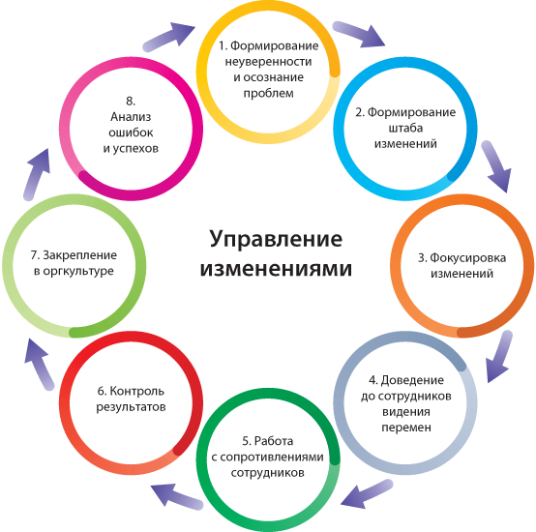

Slide 8
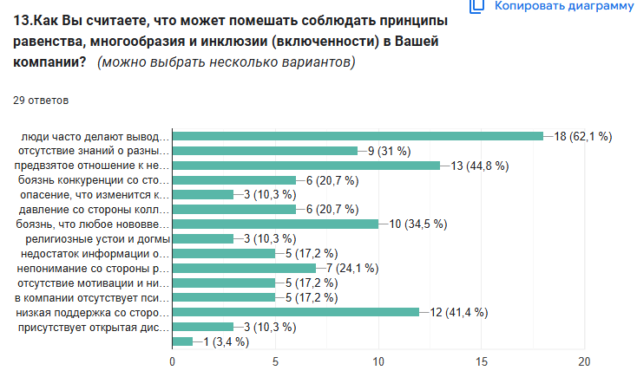

Slide 9
люди часто делают выводы о других на основе стереотипов
отсутствие знаний о разных культурах и особенностях людей с особыми потребностями
предвзятое отношение к некоторой категории людей
боязнь конкуренции со стороны новых сотрудников
опасение, что изменится комфортный социально-психологический климат в коллективе
давление со стороны коллектива, когда требуют «не высовываться»
боязнь, что любое нововведение потребует дополнительного времени и сил
религиозные устои и догмы
недостаток информации о принципах многообразия, равенства и инклюзии, внедряемых в компании
непонимание со стороны работников процессов изменений в компании
отсутствие мотивации и низкая активность работников к участию в процессе изменений в компании
в компании отсутствует психологически безопасное пространство, в котором каждый может высказать свои искренние, подлинные чувства без осуждения
низкая поддержка со стороны руководства в изменениях корпоративной культуры
присутствует открытая дискриминация ряда работников
другое (впишите Ваш вариант)________________

Slide 10
Различия в цепочках ценностей, потребностей и мотивации для формирования ценностного предложения инклюзивности у рабочего персонала и у менеджеров/руководителей.
Ценности: Если рабочий персонал ценит чувство равенства и принадлежности, то для менеджеров и руководителей важнее эффективное лидерство и ответственность за развитие коллектива.
Потребности: Работникам требуется поддержка и безопасная среда, тогда как менеджеры нуждаются в инструментах для достижения целей организации через инклюзивные практики.
Мотивация: Мотивация рабочих часто связана с их личным ростом и удовлетворением от работы, в то время как менеджеры мотивированы улучшением организационной культуры и стратегическими достижениями.
Ценностное предложение: Для рабочего персонала ценностное предложение связано с созданием инклюзивной среды, а для менеджеров — с формированием корпоративной культуры, основанной на инклюзии.
Формирование ценности: Рабочий персонал нуждается в обучении и примерах, тогда как менеджеры должны внедрять инклюзивные стратегии и быть примером инклюзивного лидерства.

Slide 11

Группы персонала | Ценности Разнообразия Страхи | Психологические барьеры
Рабочие | - Страх потерять работу из-за конкуренции со стороны работников с различными навыками и опытом. | - Недоверие к новым работникам и их способностям.
 | - Опасение быть непонятым или не принятым из-за культурных и социальных различий. | - Чувство неуверенности при работе в разнообразной команде.
 | - Боязнь изменений в устоявшихся рабочих процессах. | - Сопротивление изменениям, которые нарушают привычный уклад.
Офисные работники | - Страх снижения возможностей карьерного роста из-за усиления конкуренции. | - Предвзятое отношение к новым сотрудникам, обладающим нестандартными навыками или взглядами.
 | - Опасение, что их мнение будет игнорироваться в пользу других, более "разнообразных" точек зрения. | - Ожидание сложностей в коммуникации с сотрудниками, имеющими разные культурные особенности.
 | - Боязнь утраты коллегиальной среды из-за возможных конфликтов. | - Сложности в восприятии новых рабочих стилей или подходов.
Руководители подразделений | - Страх потери контроля над коллективом из-за разнообразия мнений и подходов. | - Боязнь увеличения сложности в управлении разнородными командами.
 | - Опасение снижения эффективности работы команды. | - Непонимание, как эффективно использовать преимущества разнообразия.
 | - Страх, что разнообразие может замедлить процесс принятия решений. | - Приверженность традиционным методам управления.

Slide 12
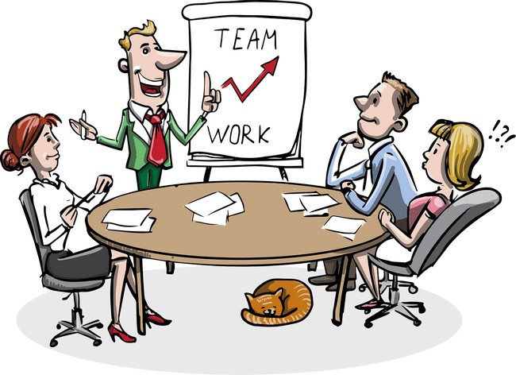
Группы персонала | Ценность Инклюзивность Страхи | Психологические барьеры
Рабочие | - Страх быть недооцененным или игнорируемым в инклюзивной среде. | - Недоверие к процессам, которые могут изменить привычные рабочие взаимоотношения.
 | - Опасение, что инклюзивные подходы могут привести к снижению требований к качеству работы. | - Ощущение, что инклюзивность может создать дополнительные трудности в выполнении задач.
 | - Боязнь потерять свою уникальность или значимость в команде. | - Сопротивление изменениям, которые требуют новых подходов к взаимодействию в коллективе.
Офисные работники | - Страх, что их вклад будет менее заметен в инклюзивной среде. | - Ощущение несправедливости, если инклюзивность воспринимается как привилегия для отдельных групп.
 | - Опасение, что будут проигнорированы в пользу сотрудников с "особенными потребностями". | - Переживание, что инклюзивность может ограничить их карьерные возможности.
 | - Боязнь сложностей в взаимодействии с коллегами, у которых различные потребности и особенности. | - Предвзятость к инклюзивным практикам, которые могут показаться неэффективными.
Руководители подразделений | - Страх утраты контроля из-за внедрения инклюзивных методов управления. | - Неуверенность в эффективности инклюзивных подходов к управлению.
 | - Опасение, что инклюзивность может негативно повлиять на производительность команды. | - Ощущение сложности в интеграции инклюзивности в существующую корпоративную культуру.
 | - Боязнь конфликта с сотрудниками, которые могут сопротивляться инклюзивным изменениям. | - Приверженность к традиционным методам управления и непонимание, как адаптировать их к инклюзивной среде.

Slide 13
Группы персонала | Ценность Равенство Страхи | Психологические барьеры
Рабочие | - Страх, что равенство может снизить признание их индивидуальных достижений. | - Ощущение несправедливости, если равенство воспримется как уравниловка, нивелирующая вклад каждого.
 | - Опасение, что новые сотрудники получат те же привилегии, что и давно работающие. | - Недоверие к обещаниям равенства, особенно если прошлые опыты были негативными.
 | - Боязнь, что их мнение будет игнорироваться ради создания видимости равенства. | - Сопротивление изменениям, которые могут привести к перераспределению ролей и обязанностей.
Офисные работники | - Страх, что равенство может снизить их возможности для карьерного роста. | - Ощущение, что равенство может нивелировать их уникальные навыки и достижения.
 | - Опасение, что равенство будет означать одинаковое распределение ресурсов без учета индивидуальных потребностей. | - Недовольство, если равенство будет восприниматься как формальность без реального подкрепления.
 | - Боязнь, что их мнение будет недооценено из-за желания сохранить "равенство мнений". | - Сложности в принятии решений в условиях равенства, когда мнения равны, но противоречивы.
Руководители подразделений | - Страх потери влияния на коллектив из-за внедрения равенства в процессе принятия решений. | - Ощущение, что равенство может снизить эффективность управления.
 | - Опасение, что равенство может привести к снижению мотивации у высокопроизводительных сотрудников. | - Непонимание, как интегрировать равенство в процессы управления без снижения результативности.
 | - Боязнь, что их авторитет и статус могут пострадать из-за необходимости уравнивания всех сотрудников. | - Сопротивление изменениям, которые требуют пересмотра ролей и перераспределения власти.

Slide 14

Название шкал «Стеклянные феномены»
Стеклянный эскалатор означает более быстрое карьерное продвижение мужчин, по сравнению с женщинами, в традиционно «женских» профессиях (С.Э.)
Стеклянный потолок (С.П.) Метафора «стеклянного потолка» используется для иллюстрации невидимых препятствий, с которыми сталкиваются женщины в организации; этим объясняется низкая представленность женщин на руководящих должностях
Стеклянный утёс означает большую представленность женщин на неустойчивых руководящих позициях в периоды, когда компания находится в кризисе (С.У)
Стеклянная коробка относится к барьерам, отделяющим женщин от властных ресурсов в организации (С.К.)
Стеклянные стены описываются как синоним горизонтальной профессиональной сегрегации (С.С.)
Липкий пол означает преобладание женщин в непрестижных, низкооплачиваемых профессиях с низкой вероятностью карьерного продвижения (Bjerk, 2008) или более долгое нахождение женщин на начальном уровне в карьерной иерархии без карьерного продвижения (Л.П.)

Slide 15
Сравнение оценок «стеклянных» феноменов в карьере женщин в мужской и женской выборке.

Slide 16

Спасибо за внимание!

